Slide 1
Východní Evropa
Komunistická minulost- zničené zemědělství, ekologické problémy
Ukrajina – nerostné bohatství, hlavní příjem: peníze od emigrantů, válka = prudký propad HDP
Bělorusko – nejméně demokratický stát Evropy

Slide 2
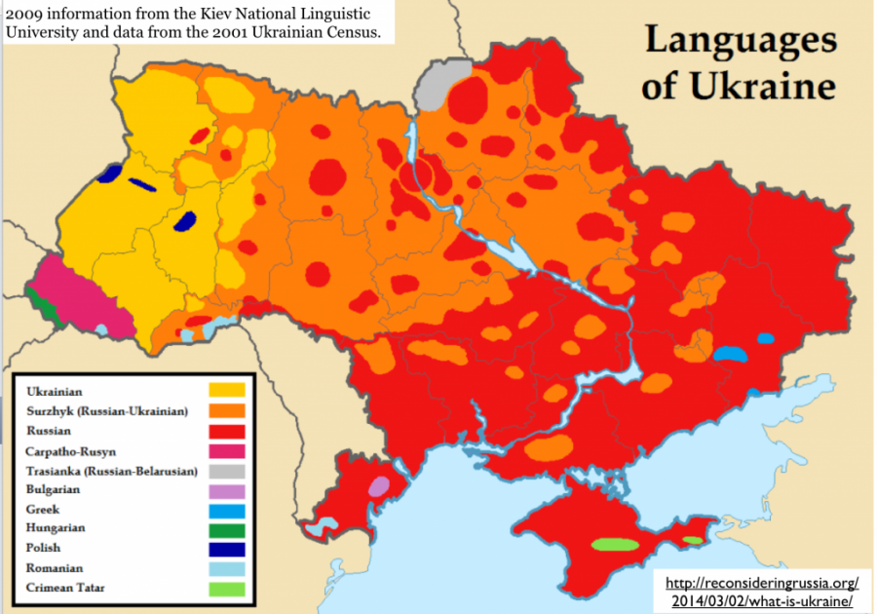

Slide 3
Rusko
Největší stát světa
Většina území drsné podmínky
Obrovská naleziště nerostných surovin
Některá odvětví špičková úroveň : kosmický program, zbraně, většinou nízká úroveň
Komunistická minulost: prudký rozvoj za cenu hrubého porušování lidských práv, po rozpadu Sovětského svazu úpadek
Velmocenské ambice, rychlá modernizace armády

Slide 4
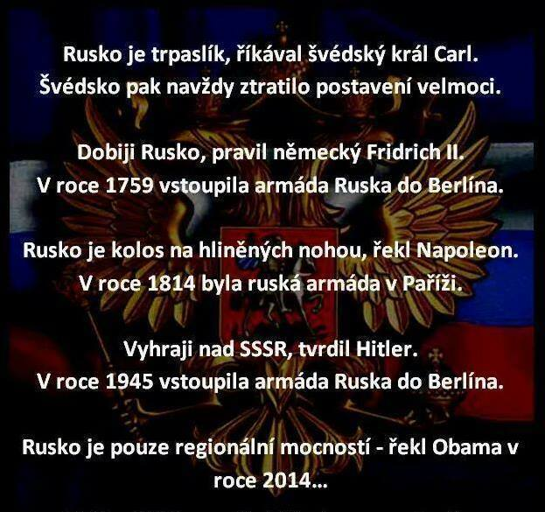

Slide 5
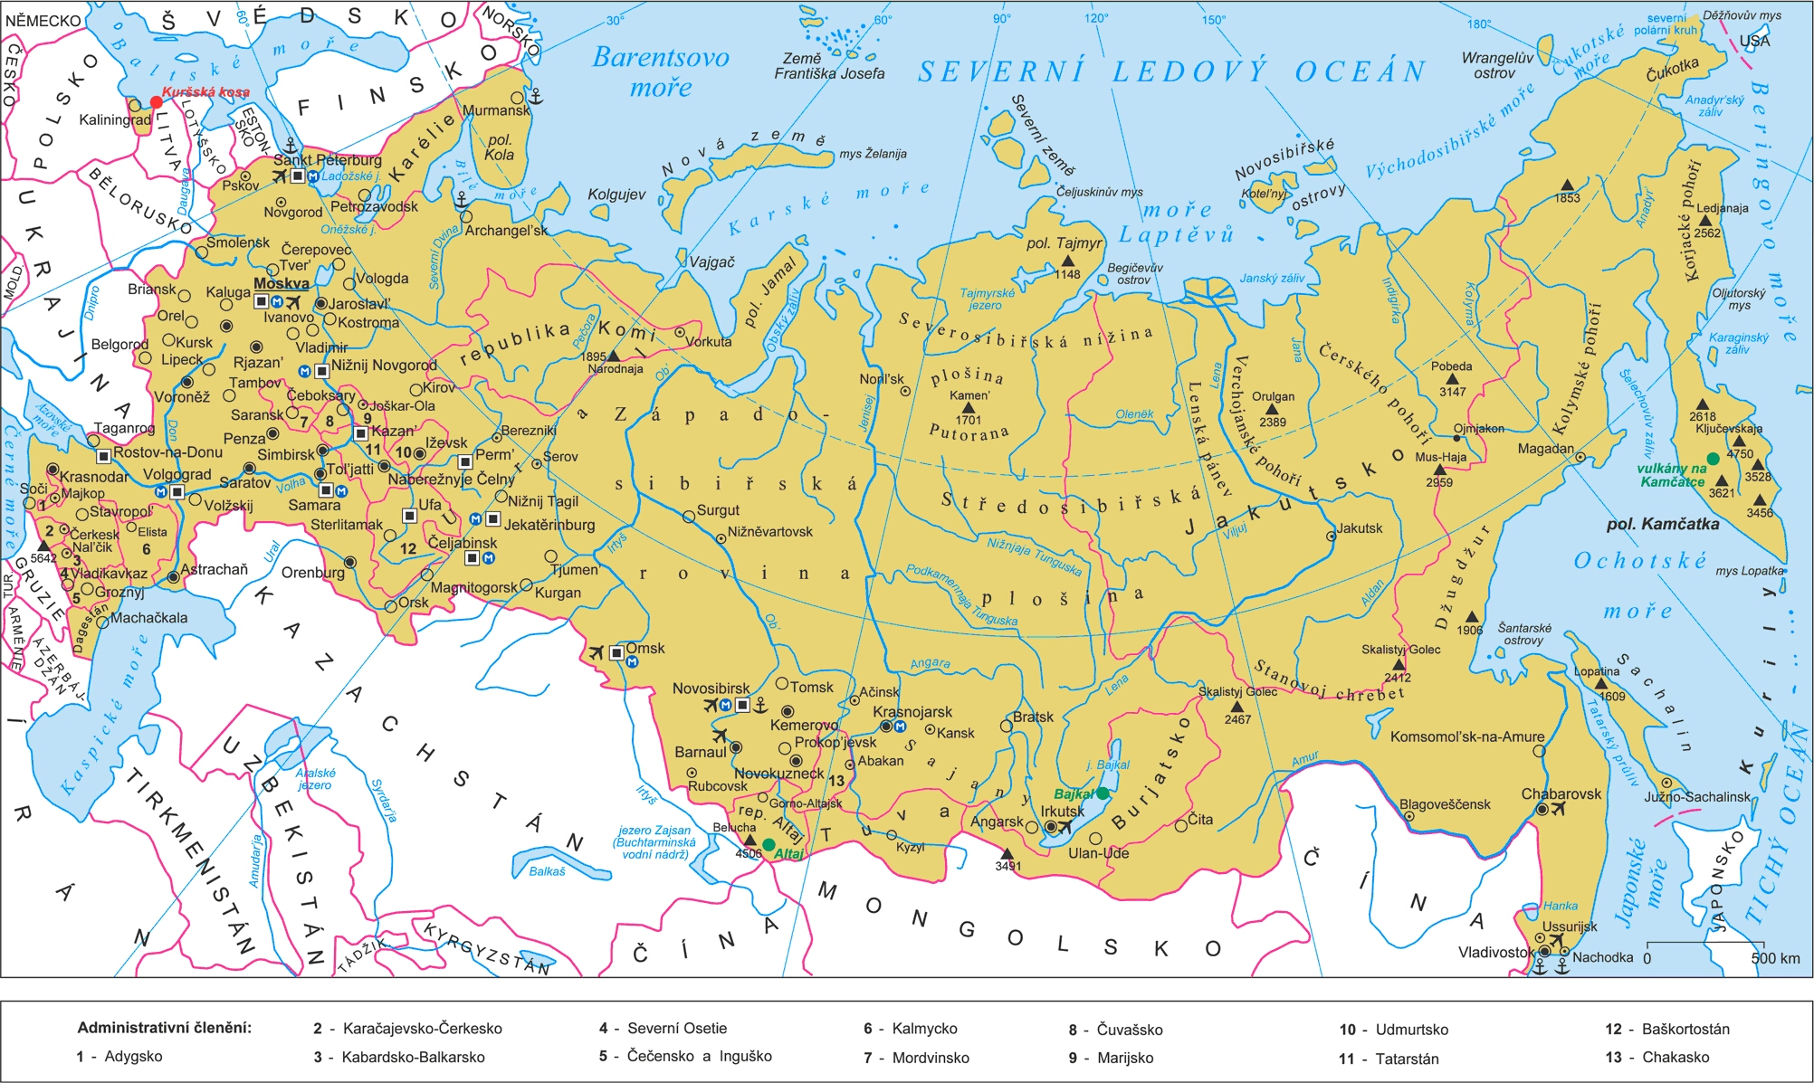

Slide 6
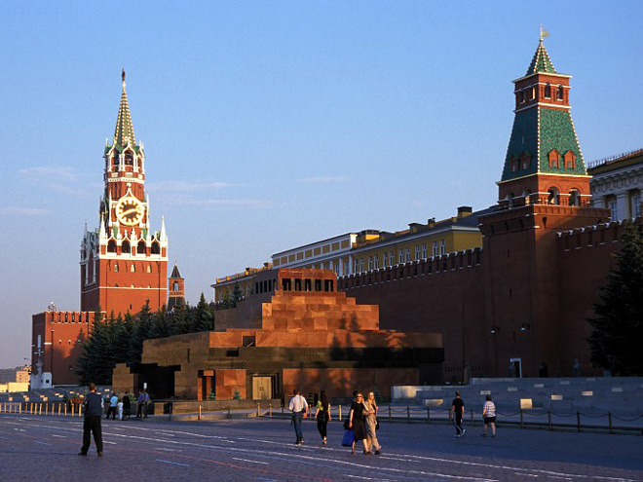

Slide 7
